Slide 1
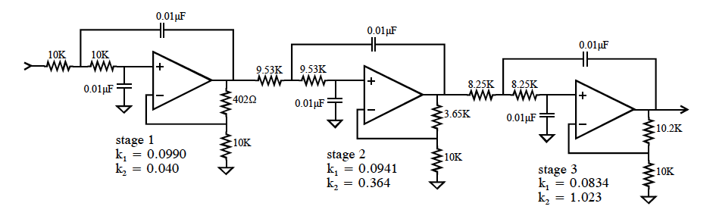
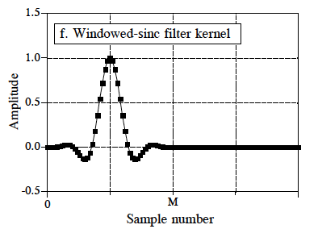
Filtratge analògic i filtratge digital
x(t)
y(t)
x(t)
x[n]
y[n]
y(t)
A/D
D/A
Font: The Scientist and Engineer's Guide to Digital Signal Processing S.W. Smith

Slide 2
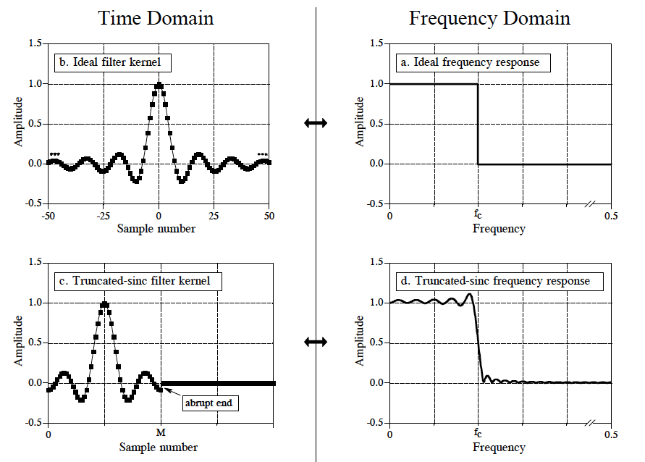
Filtratge en freqüència ideal i filtres realitzables
Font: The Scientist and Engineer's Guide to Digital Signal Processing S.W. Smith

Slide 3
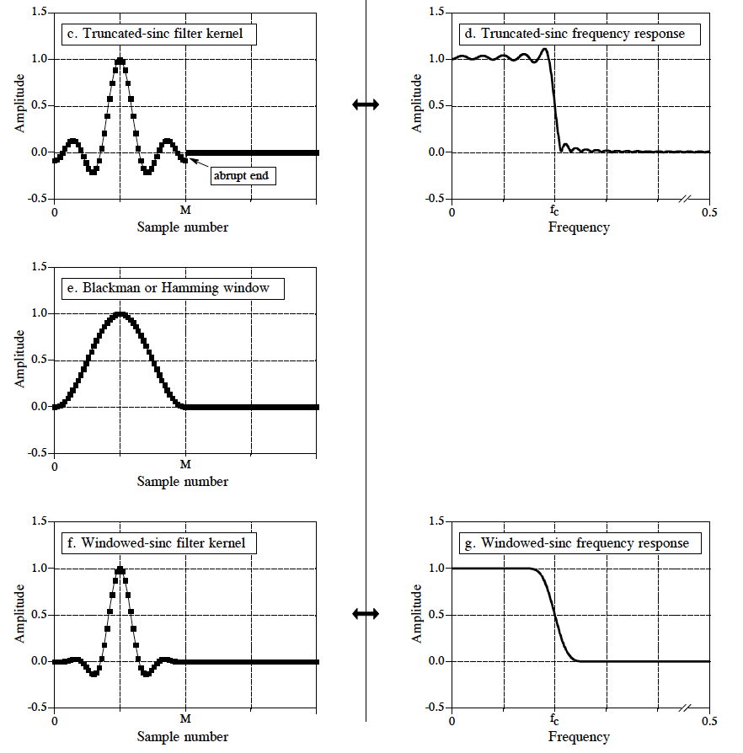
Filtres enfinestrats (windowed sinc)
Font: The Scientist and Engineer's Guide to Digital Signal Processing S.W. Smith

Slide 4
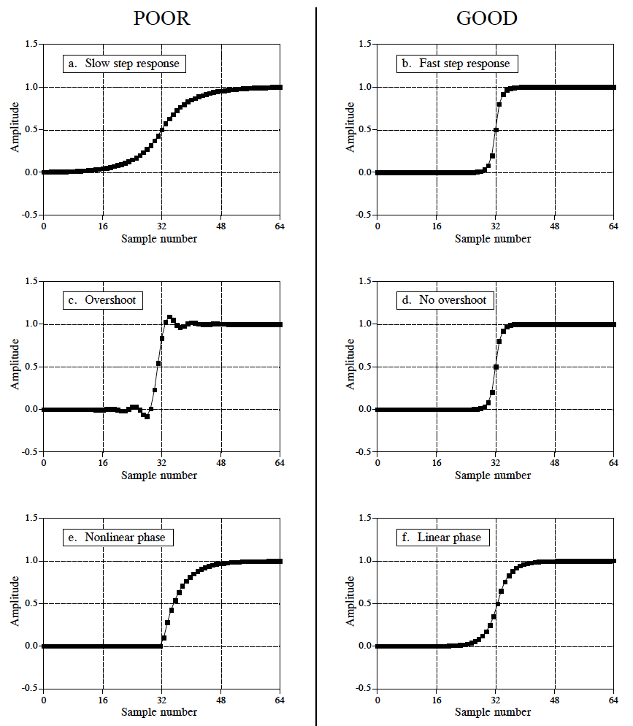
Caracterització temporal dels filtres lineals
Font: The Scientist and Engineer's Guide to Digital Signal Processing S.W. Smith

Slide 5
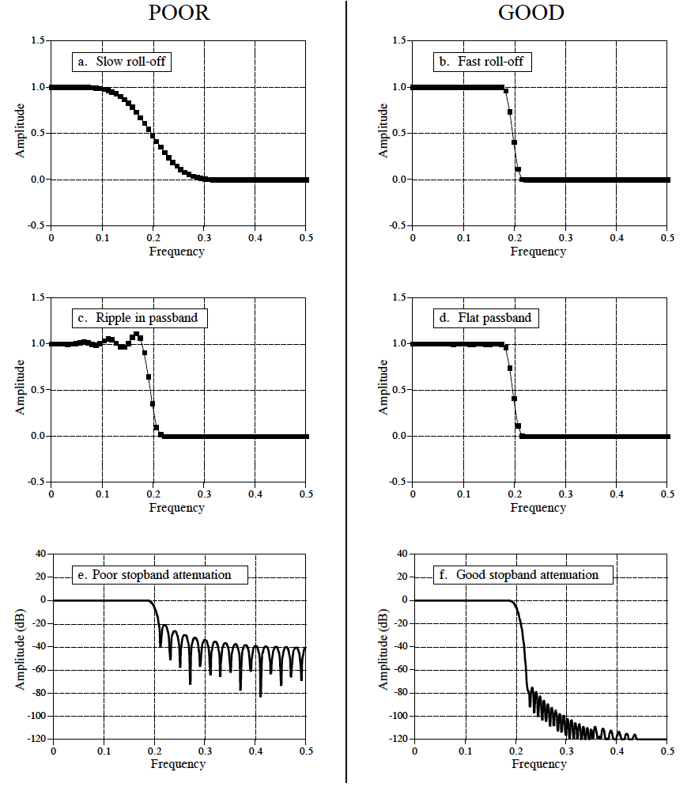
Caracterització freqüencial dels filtres lineals
Font: The Scientist and Engineer's Guide to Digital Signal Processing S.W. Smith

Slide 6
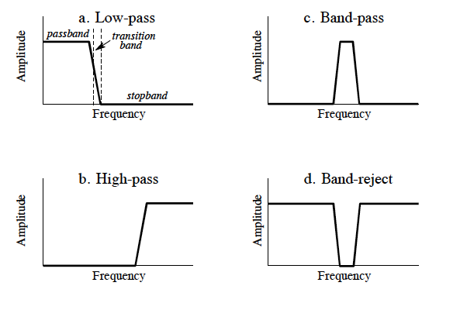
Filtratge freqüencial
Font: The Scientist and Engineer's Guide to Digital Signal Processing S.W. Smith

Slide 7
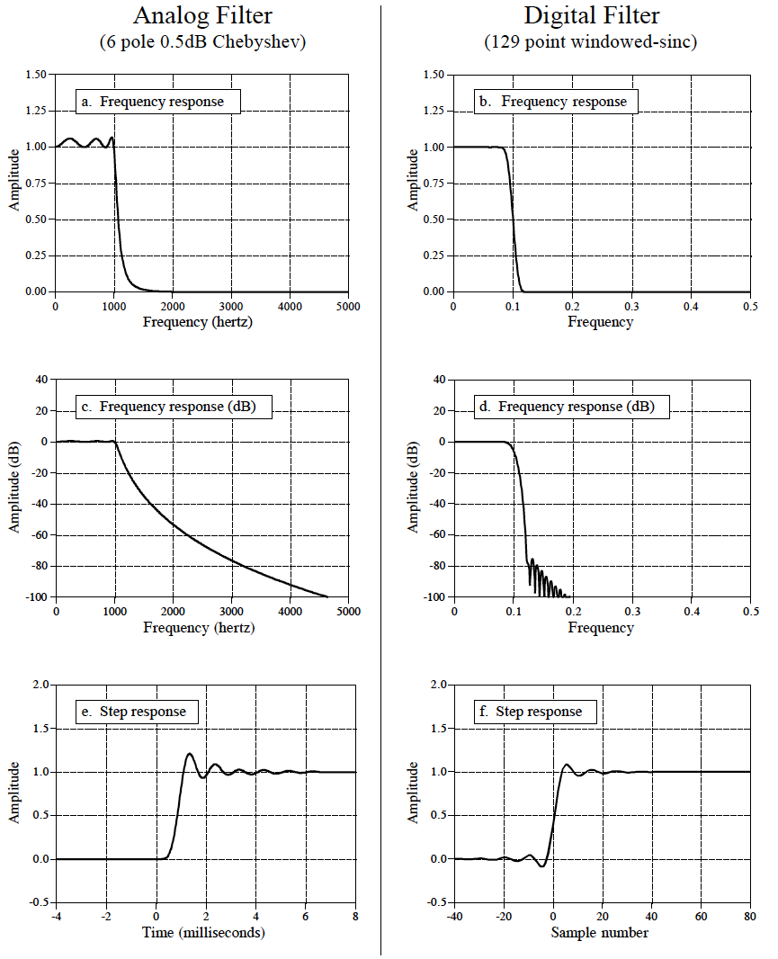
Característiques filtres analògic - filtre digital
Font: The Scientist and Engineer's Guide to Digital Signal Processing S.W. Smith

Slide 8
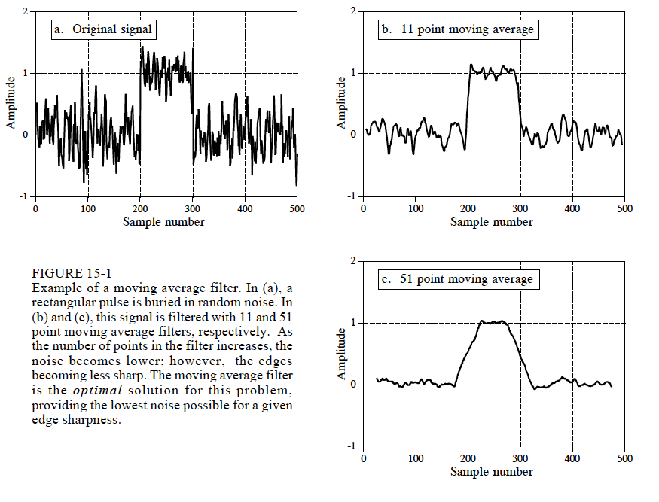
Filtre de mitjana temporal
Font: The Scientist and Engineer's Guide to Digital Signal Processing S.W. Smith

